Slide 1
祝福兒女之道四：
學會感恩的福份
約翰福音6.9a
2019/12/29. ACCCN
張麟至牧師

Slide 2
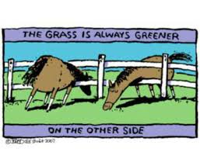
身在福中感恩
「身在福中不知福」為何呢﹖
因為不感恩﹐而老在渴求未得物…
總覺得別人家
的草地比較綠﹐
家裏的房間
總是少了一間。

Slide 3
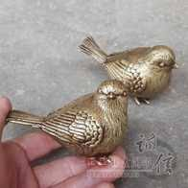
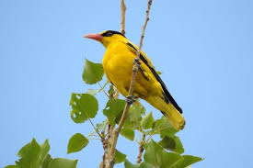
「施比受更為有福」
的人生快樂鐵律﹐
是出於顆感恩的心。
感恩的人總是為著手上有的麻雀感謝神﹐不會為著樹上可望不可即的美麗黃鶯﹐而覺得懊惱。

Slide 4
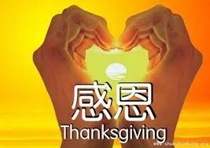
感恩是一種心態﹑
一種生活習慣。
從小﹐母親就教育我們小孩﹐
別人的虧欠﹐忘掉﹔
別人的恩待﹐永遠記住﹐
要感恩報恩。

Slide 5
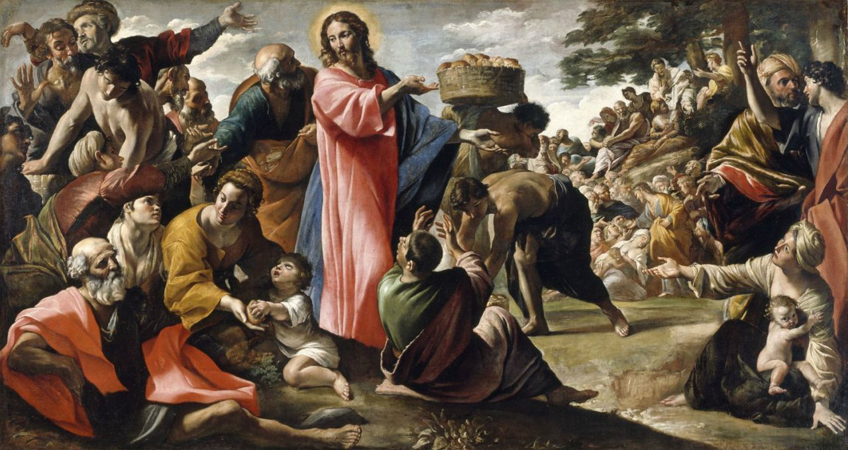
約翰福音6.9﹕「在這裏有一個孩童﹐帶著五個大麥餅﹑兩條魚…。」五餅二魚神蹟是惟一四福音都記載的神蹟﹐但只有約翰福音獨家報導﹐這奉獻是出於一孩
童。

Slide 6
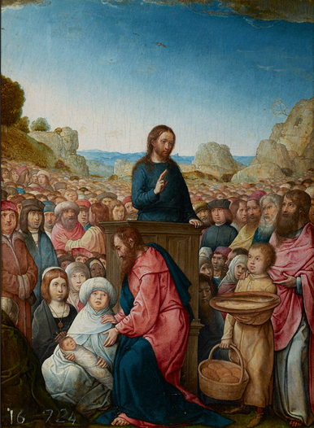
難道孩童奉獻五餅二魚時﹐心中就在想﹐它們到了主的手裏可就不得了了。…那孩童的奉獻
非常單純﹕耶穌講了
一天﹐精彩﹐一定
累了﹑餓了。
為著他們一家所聽的
道﹐他十分感恩﹐自
然地就把食物毫不吝
惜地奉獻出來﹐向主
感恩。

Slide 7
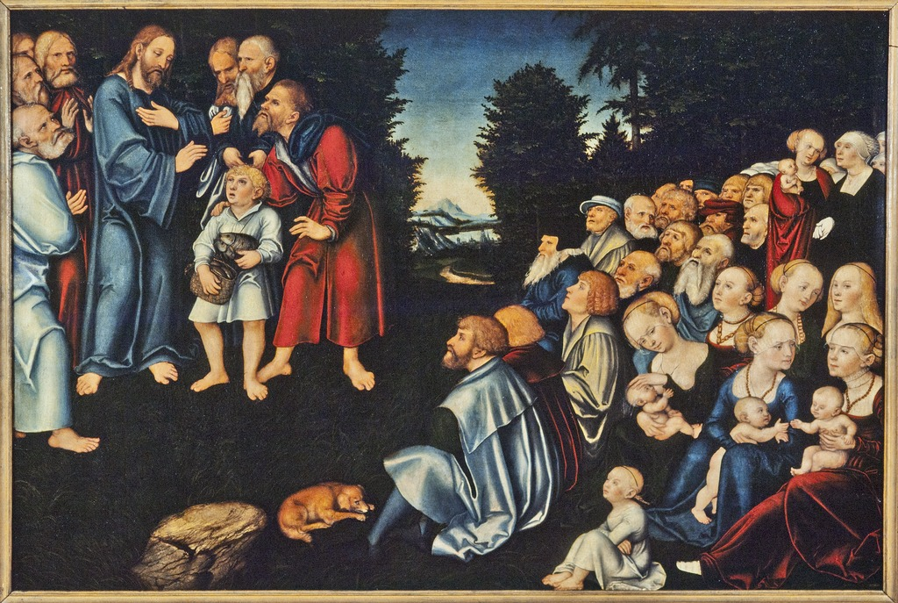
當時聚會的人上萬﹐肯定還有不少人手上有食物的﹐為什麼沒有人拿出來奉獻給主呢﹖我甚至進一步想﹐這個孩童的感恩之舉﹐
是他小時
由父母教
育出來的。

Slide 8
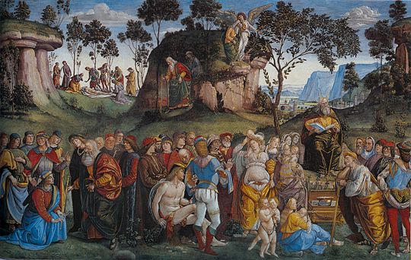
感恩為何困難﹖
申命記九度地提醒以色列人不可忘記施恩的神(申4.9, 23, 31, 6.12, 8.11, 14, 19, 26.13,
32.18)。

Slide 9
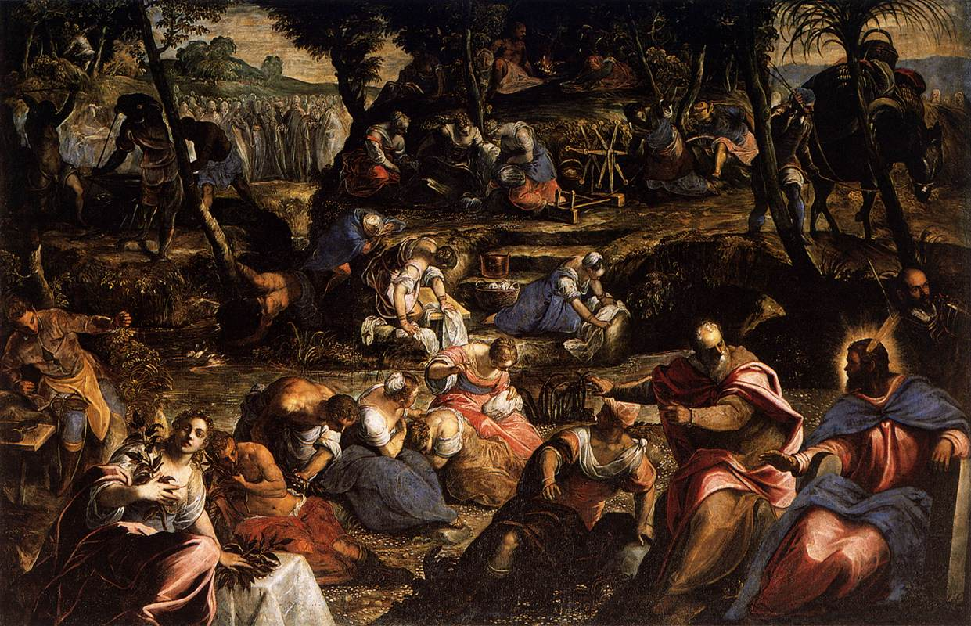
結果呢﹖以色列人得了神的祝福以後﹐就忘記了神﹐屢次落在困難之中。而且他們的忘記神的恩典﹐在歷史上是一而再﹑再而三的事。忘恩負義是人的劣根性﹐所以﹐
主要我們
感恩。

Slide 10
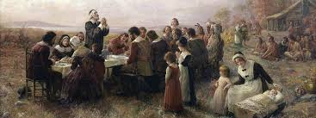
舊約利未祭祀裏﹐獻得最多
乃感恩祭。擘餅也是感恩﹐
且專一為著十架救恩感恩。
正因感恩難﹐所以主用各種
方法提醒我們要感恩。

Slide 11
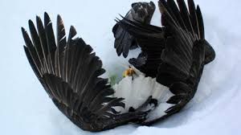
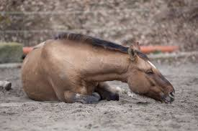
§剝了皮的奔馬
餓死鷹和剝皮馬→高中用來提醒青少年﹐基本生活技能的重要。

Slide 12
奔馬為何
喪命了﹖

Slide 13
奔馬嫌磨坊老板給的活多﹐
就乞求神把它換到農夫家。
又嫌農夫喂的飼料少…
就對調到皮匠家－不幹活﹑飼料多﹐
好不愜意﹔然而沒幾天﹐牠就被剝皮取其皮革﹐當然也失去性命。這匹馬沒想到﹐不會感恩竟然因此失去了性命﹗

Slide 14
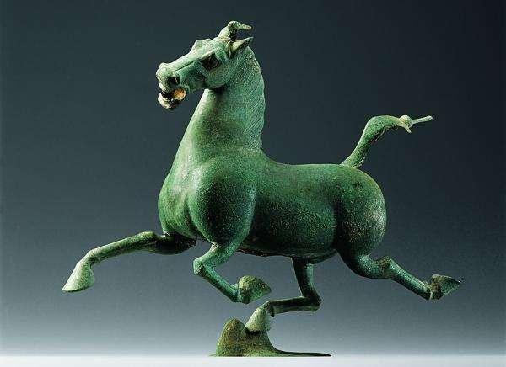
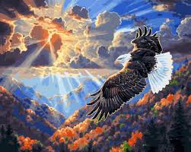
由此可見﹐缺乏起碼獨立生存
能力及不懂感恩的人﹐無論
有多大才華﹐日後有多
了不起的成就﹐都不算是一個健全者﹐而是有缺憾的人。

Slide 15
§第十誡戒貪心
第十誡是最深入﹑最厲害的誡命
戒心靈內在的貪戀
為何人不感恩﹖因總覺人/神對不起我﹐欲望沒有滿足﹐老看碗外…

Slide 16
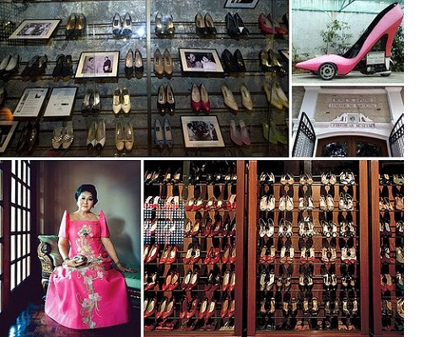
馬可仕夫人總少一雙鞋﹐1986年倉皇出逃時﹐官邸留下3,000雙鞋子﹗對她而言﹐她總是覺得少了一雙鞋。
她會
感恩嗎﹖

Slide 17
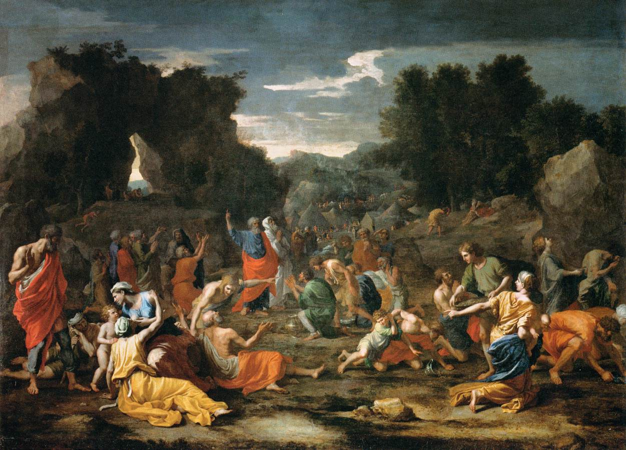
第十誡
戒貪﹕「不可貪戀。」
(出20.17)
「有貪心的在基督和神的國裏﹐都是無分的﹔有貪心的就與拜偶像的一樣。」（弗5.5 ）貪戀人人會﹐貪在心裏的。

Slide 18
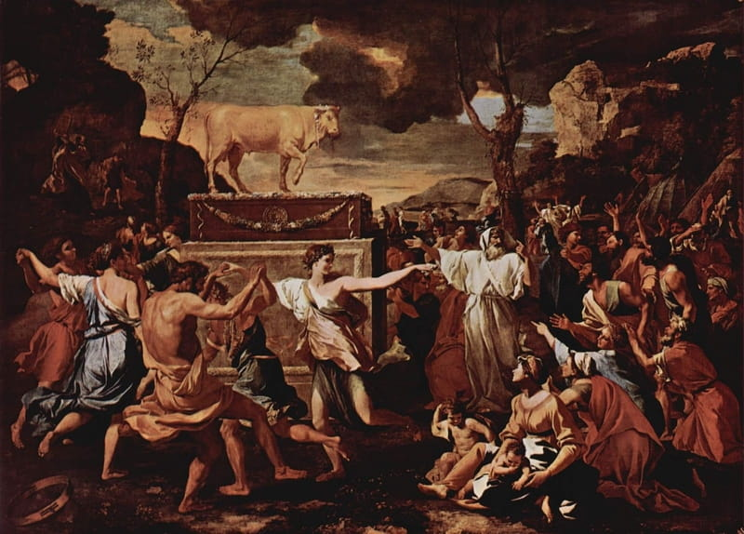
十誡論及人間倫理的後六誡
(第五誡~第九誡)﹐論及
行為﹐惟第十誡觸及心態。
貪戀是在人心裏的。
令人驚訝﹐
為何貪戀之
重﹐猶如犯
了頭兩誡的
拜偶像呢﹖

Slide 19
詩16.4a或可解答這問題﹕
「以別神代替耶和華的﹐
他們的愁苦必加增。」
當心中貪戀一樣人事物時﹐
它會強烈到一個地步﹐
取代了神的地位﹐就好像人在拜的偶像一樣。難怪使徒說﹐「有貪心的就與拜偶像的一樣。」

Slide 20
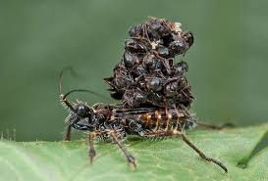
小蟲蝜蝂天生喜歡背東西。只要遇到喜歡的小東西﹐總是設法背在身上。牠的背上有黏性﹐背的東西不易掉下來。不管走到哪裡﹐都一定要背點東西作紀念。背到走不動了﹐你若幫牠把背上的東西清乾淨﹐牠爬起來以後﹐又會去找小東西背。牠又喜歡往高處爬﹐因此常常掉在地上摔死。
→牠提醒我們﹕不要背負
過重﹑硬撐上爬﹐一失足
成千古恨。

Slide 21
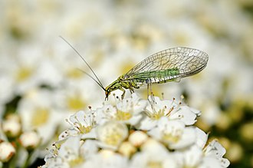
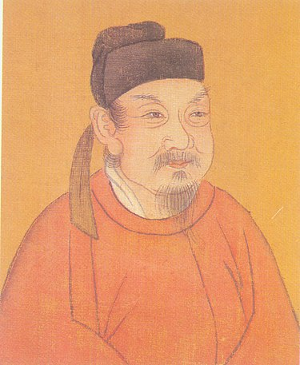
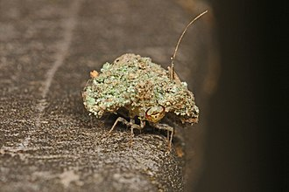
蝜蝂傳是柳宗元寫的
短文。爾雅古有記載。
即草蛉(Chrysopidae)的
幼蟲﹐通稱蚜獅﹐會將
植物碎屑或獵物屍體等小碎物黏附在背上﹐以達到偽裝的效果。

Slide 22
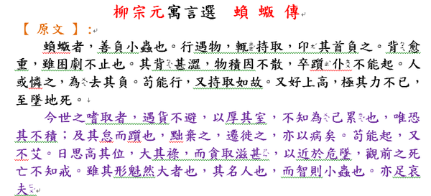
人生像不像蝜蝂﹖我真不懂﹐
多少公司大經理真要把公司
變成7-11﹐才賺得到錢嗎﹖

Slide 23
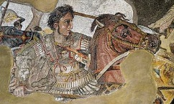
人死的時候﹐手是鬆開的呢﹐
還是緊抓不放的呢﹖我們
抓了一輩子﹐到了最後﹐
不放也得放。
傳說中
的亞歷
山大死
時﹐手
張開給
世人看!

Slide 24
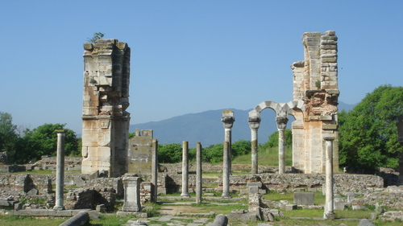
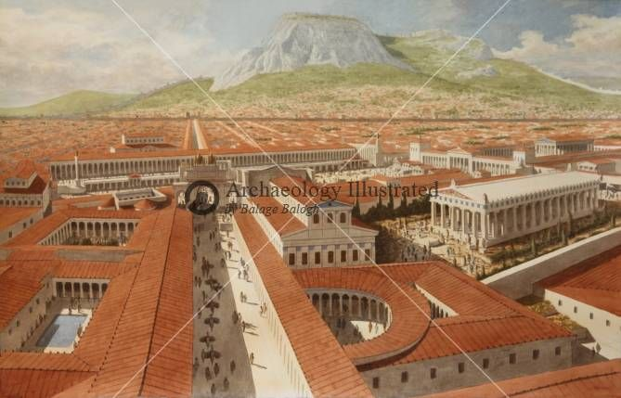
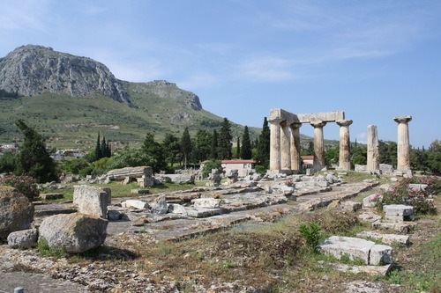
最富有的哥林多教會 ﹕
最貧窮的腓立比教會
＝問題層出不窮
vs. 最會感恩
貪心時自然就不會感恩﹐更不會給人。知足時自然就會向神感恩﹐也會給人。

Slide 25
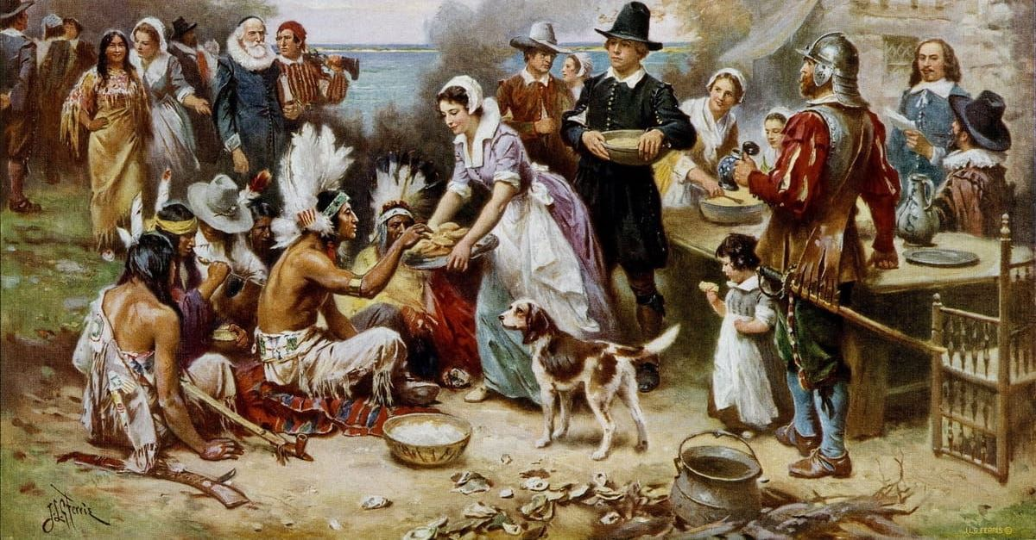
1621年十一月第四個禮拜四﹐天路客第一回過感恩節。104人在嚴冬死去一半﹗
但是他們感謝神﹕收成﹑居所﹑教堂﹑生活適應﹑與印地安人良好的關係。慶祝了三天﹐四位婦女和五位少女。三位少女的父母病故了﹐
她們仍感
恩服事。

Slide 26
感恩之難是難在心﹕我們總是看所沒有的﹐而非看所有的﹔更糟的是我們總有一個傾向﹐就是把朝思暮想的人事物﹐當成了偶像。若不能「凡事謝恩」(帖前5.18a)﹐我們極可能「以別神代替耶和華」﹐那就是
拜偶像了。

Slide 27
感恩祭的焦點
我曾間接聽過這樣的見證﹕
我從小在教會長大。信主多年﹐受洗了…參加教會服事。但我誠實地告訴你﹐我並不覺得主愛我。直到有一回﹐我和妻子參加一個聚會。和講員談話時﹐他突然問我﹐「你的妻子懷孕了沒有﹖」我們已經結婚幾年了﹐她都沒有懷孕。之後又有一弟兄走到我們跟前﹐對我的妻子的腹部說﹐「子宮﹐子宮。」然後就走了﹐我覺得莫名其妙。奇妙的事是我們回去以後不久﹐我的妻子真的懷孕了。我真覺得主愛我﹐這是我從小﹑從信主以來﹐從來都沒有的感覺。….

Slide 28
我們先聽下面的故事作對比﹕
有人落水了﹐不會游泳﹐眼看著就要滅頂了。這時另有把他救上來…把他帶回家﹐換上乾衣服﹐招待一頓豐富的餐飲﹐又把溼衣服烤乾了。等到回家時﹐他對恩人說﹐「謝謝你﹐今天的晚餐實在太好吃了。」拿著衣服﹐就回去了。
你聽了有什麼想法﹖

Slide 29
不覺主愛的弟兄﹐和被救起來的人一樣﹐感覺出問題。
為何不覺得主愛他﹖
他未感謝主拯救他﹐使他永生…
他的見證嚴重失焦。
其實﹐他首先要弄清楚﹐自己到底是不是一個基督徒﹗

Slide 30
加拉太書2.20﹕
我已經與基督同釘十字架﹐現在活著的﹐不再是我﹐乃是基督在我裏面活著。並且我如今在肉身活著﹐是因信神的兒子而活﹐祂是愛我﹐為我捨己。
一個不覺得主愛的人首先要問的是﹐自己到底得到了主十架捨身流血的大愛沒有。

Slide 31
那位蒙恩人居然會覺得一頓飯﹑比出死入生的拯救﹐更值得他感謝﹗他的感覺失焦了。
一位弟兄會因為別人預言他妻子會生育﹐
覺得主愛他﹐而不因主以釘死十架來拯救他﹑而覺得主愛他﹔他的感覺壞了。
似乎我們十字架是應該的﹐太平凡了﹐無需感恩﹔更糟糕的是﹐似乎我們以為恩主應為我們張羅生活中所需的一切﹐甚至供應我們想望的一切。那麼﹐當我們得不到時﹐就不覺得主愛我﹔得到了﹐我們才覺得主愛我﹐說聲謝謝﹗

Slide 32
癥結是在於我們的感恩放在
得到什麼東西之上。所以﹐
教導小孩感恩﹐要教導他們
感謝父母的養育之恩﹑生養之恩﹐
而遠多於父母所給的東西。

Slide 33
詩經 小雅 蓼莪篇說﹐
父兮生我﹐母兮鞠我。拊我畜我﹐長我育我。顧我覆我﹐出入腹我。欲報之德﹐昊天罔極。
進一步也要教導小孩為基督的救恩而感恩。感恩的焦點是神與人﹐而非物質好處。焦點是恩待他們的父母﹑人﹐最重要的是神和基督。

Slide 34
感恩從小學起
箴22.6﹐「教養孩童﹐使他走當行的道﹐就是到老他也不偏離。」這一點包括感恩。如何教導小孩感恩呢﹖
1. 父母以身作則
身教甚於言教…

Slide 35
2. 需要想要有別
3. 再富不富孩子
4. 該說不就說不
5. 施比受更有福
6. 獻上感恩的祭

Slide 36
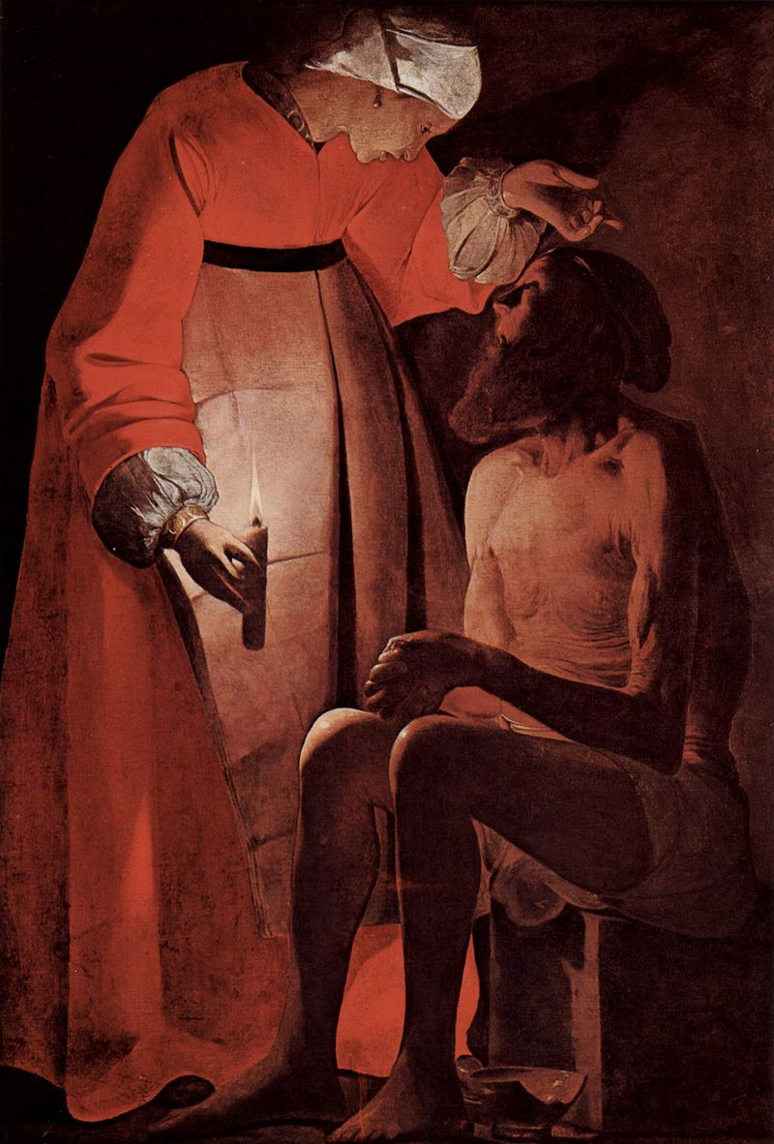
約伯失去兒女等災變後﹐仍能夠說﹐「賞賜的是耶和華﹐收取的也是耶和華﹐耶和華的名是應當稱頌的」﹐太不易了。那是震撼靈界的感恩。順境若不能感恩﹐到了逆境就不可能了。

Slide 37
後現代大福份
少子化的危機
文化認同因素

Slide 38
子不教﹑誰之過﹖責任還是
在父母身上。讓我們嚴肅地
挑起教育兒女學習感恩的責任。
學會向人﹑向社會﹑向神感恩﹐他們才像一個具有神形像的人。
這樣﹐對他們自己也好﹔同時﹐人類的文化才可以延續下去﹐教會才可以建立起來。「感恩」是後現代的今天最需要的一項祝福。

